Slide 1
HARRAN ÜNİVERSİTESİ
ÇEVRE MÜHENDİSLİĞİ BÖLÜMÜ, 2023

Slide 2
ÇEVRE MÜHENDİSLİĞİ BÖLÜMÜ
Çevre Mühendisliği Tanımı ve Genel Bilgi
Harran Üniversitesi’nde 1993 yılında faaliyetine başlayan Çevre Mühendisliği Bölümü çevresel problemlerin çözümüne yönelik olarak büyük bir sorumluluk üstlenmiştir.
Çevre Mühendisliği Bölümü 1993-1994 eğitim-öğretim yılında eğitime başlamıştır.

Slide 3
ÇEVRE MÜHENDİSLİĞİ BÖLÜMÜ
Bölümümüzdeki Personel Sayısı
Profesör | 3
Doçent | 4
Dr. Arş. Görevlisi | 2
Araştırma Görevlisi | 1
Bursiyer | 2
Sekreter | 1
Yardımcı Personel | 1
Toplam | 14

Slide 4
ÇEVRE MÜHENDİSLİĞİ TANIMI
Çevre mühendisliği, doğal kaynakların korunması ve insan sağlığına uygun çevre koşullarının oluşturulması ile ilgili mühendislik dalıdır. Diğer mühendislik dallarından farklı olarak, doğanın kaynaklarını tüketmeyi değil, doğaya sahip olduklarını geri vermeye çalışan bir mühendislik dalıdır. Çevre Mühendisliği’nin başlıca faaliyet sahası su, hava ve toprağa karışan atıkların bertarafı için teknolojik çözümler araştırmak ve uygulanacak tedbirleri belirlemektir.

Slide 5
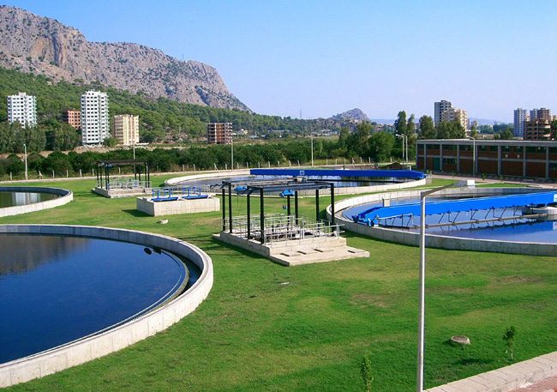
SU VE ATIKSU

Slide 6
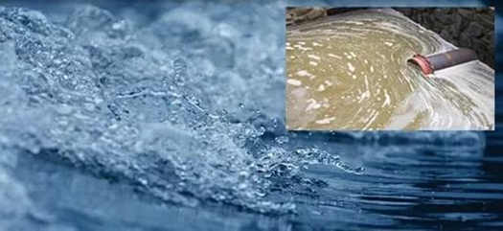
SU VE ATIKSU İŞLERİ
İçme suyu, kanalizasyon, yağmur suyu şebekesi
projelendirilmesi ve inşaatı,
İçme suyu temini, su kaynaklarının kirlenmeye karşı
korunması, iletimi ve arıtma tesislerinin
projelendirilmesi ve inşaatı,
Evsel ve endüstriyel atıksu arıtma tesislerinin sistem
seçimi, projelendirilmesi, inşaatı ve işletilmesi,
Arıtılmış atıksuların alıcı ortamlara deşarj edilmesi,
modelleme ve olası etkilerin araştırılması,

Slide 7
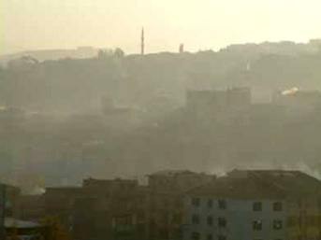
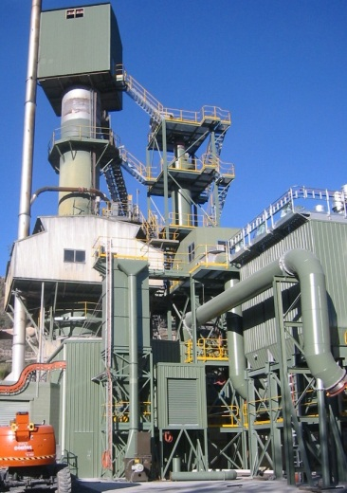
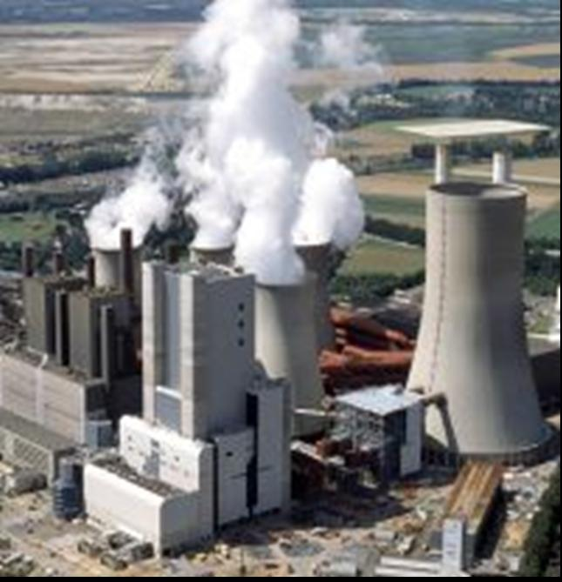
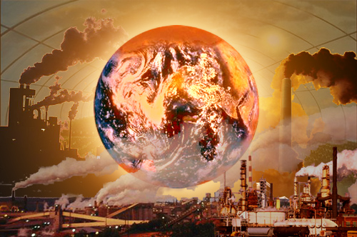
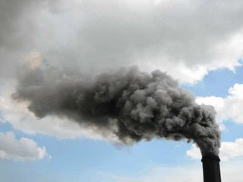
HAVA KİRLİLİĞİ

Slide 8
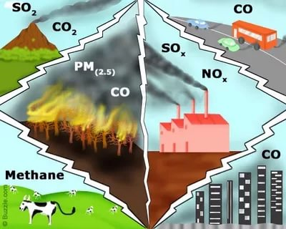
HAVA KİRLİLİĞİ İŞLERİ
Hava kirliliğinin önlenmesi ile ilgili olarak;
kaynakta kontrol, arıtım teknolojilerinin
seçimi ve uygulamaları,
Emisyon izin dosyalarının hazırlanması
Hava kirliliğinin kontrolüne yönelik, hava emisyonları
ve kalitesine ait ölçümlerin değerlendirilmesi, hava
kirleticilerinin dağılım modellemesi ve
değerlendirilmesi,
Toz emisyonlarının ölçümü ve minimizasyonu

Slide 9
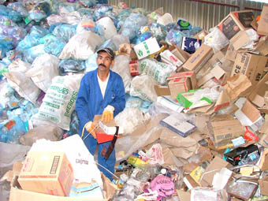
KATI ATIK YÖNETİMİ
AMBALAJ
ATIĞI
TIBBİ ATIK
EVSEL ATIK

Slide 10
KATI ATIK YÖNETİMİ İŞLERİ
Toplanması,
Taşınması,
Depolanması,
Geri Kazanımı,
Bertarafı,
Zararlı ve Tehlikeli Atıkların Yönetimi ve Bertarafına
Yönelik Çalışmalar
Atık Yönetim Planlarının Yapılması
Mühendislik ve Danışmanlık Hizmetleri

Slide 11
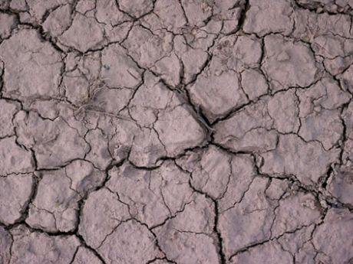
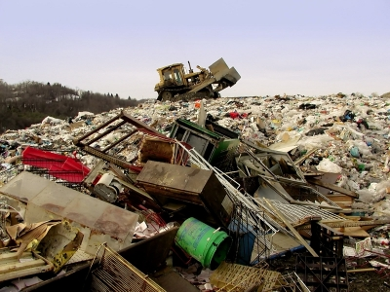
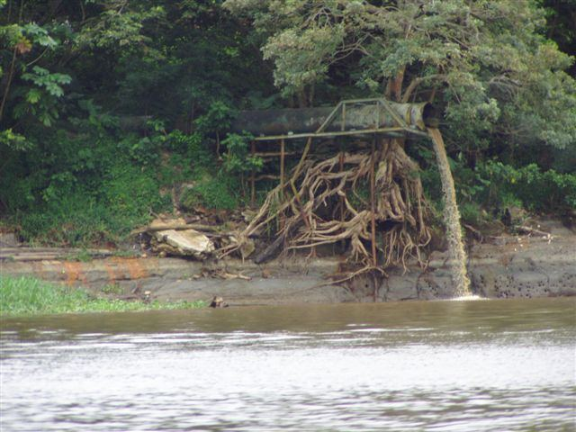
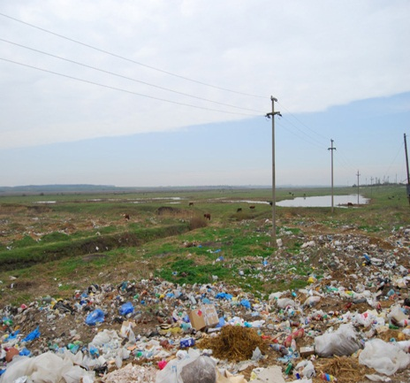
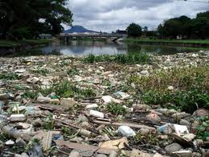
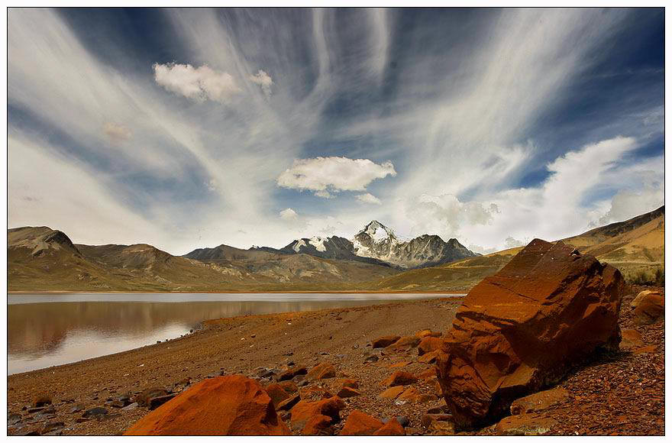
TOPRAK KİRLİLİĞİ

Slide 12
TOPRAK KİRLİLİĞİ İŞLERİ
Toprak ve yeraltı su kaynaklarının kirliliğinin önlenmesi çalışmaları
Kirletici kaynakların kirliliğinin tespitine ilişkin kontrollük, uygulama ve yönetim hizmetleri
Toprak koruma projelerinin hazırlanması

Slide 13
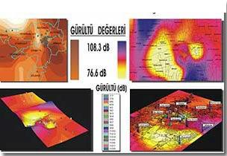
GÜRÜLTÜ KİRLİLİĞİ

Slide 14
GÜRÜLTÜ KİRLİLİĞİ İŞLERİ
Gürültü kirliliğinin kontrolü ve önlenmesine yönelik danışmanlık hizmetleri
Çevresel gürültü ve arka plan ölçümlerinin yapılması
Akustik raporların hazırlanması
Gürültü modellemesi yapılarak gürültü haritalarının hazırlanması

Slide 15
ÇEVRESEL ETKİ DEĞERLENDİRMESİ (ÇED)
Çevresel Etki Değerlendirme çalışmalarının planlanması ve koordinasyonu,
ÇED Raporlarının Hazırlanması
Proje Tanıtım Dosyalarının Hazırlanması
Kapsam Dışı Müracaat Dosyalarının Hazırlanması
ÇED İzleme Raporlarının Hazırlanması
Çevre Kaynaklarının Modellenmesi

Slide 16
ÇEVRE DANIŞMANLIK HİZMETLERİ
Projelerin inşaat ve işletme aşamalarında yapılan çevresel izleme ve kontrol çalışmaları
Emisyon ön izni ve emisyon izni danışmanlık hizmetleri
Atık yönetimi ile ilgili danışmanlık hizmetleri
Gürültü ile ilgili danışmanlık hizmetleri
Arıtma tesisleri kirlilik yükü hesapları ve atıksu karakterizasyon çalışmaları
Atıksu arıtma tesislerinin fizibilite raporlarının hazırlanması

Slide 17
YENİLENEBİLİR ENERJİ

Slide 18
YENİLENEBİLİR ENERJİ
Yenilenebilir Enerji, sürekli devam eden doğal süreçlerdeki var olan enerji akışından elde edilen enerjidir. Bu Güneş enerjisi,
Rüzgar enerjisi,
Hidrolik (hidroelektrik) enerjisi,
Jeotermal enerjisi,
Biyokütle enerjisi (biyoyakıt enerjisi de dahil),
Hidrojen enerjisi,
Dalga enerjisi,
Gelgit enerjisi,
olarak sıralanabilir.

Slide 19
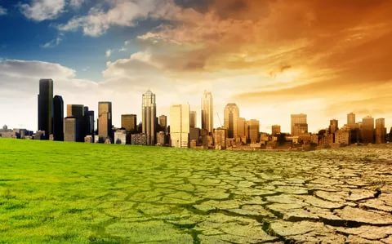
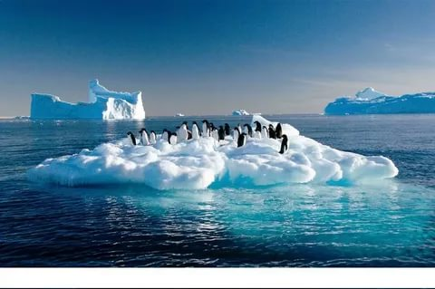
İKLİM DEĞİŞİKLİĞİ

Slide 20
İKLİM DEĞİŞİKLİĞİ
Sera gazı emisyonlarının ölçümü ve azaltılması
Karbon ayak izi hesaplaması ve karbon piyasası
Doğal kaynak kullanımının azaltılması ve yenilenebilir enerji kaynaklarına yönelim

Slide 21
ÇEVRE MÜHENDİSİ KİMDİR?
Peyzaj mimarı?
Ağaç?
Çevreyi güzelleştir?
Kaldırım mühendisi?
Çöpçü
…

Slide 22
ÇEVRE MÜHENDİSİ KİMDİR?
Hava, su, toprak gibi doğal kaynakların en
iyi biçimde kullanılması,
bunların kirlenmesine neden olan etkenlerin
kaynaklarında kontrolü ve yok edilmesi,
kirlenmenin yol açtığı estetik ve ekonomik
kayıpların önlenmesi,
insan sağlığına uygun çevre koşullarının
yaratılması konularında çalışan ve her türlü çevre sorununa teknik düzeyde çözüm üretir.
ÖZETLE; çevre kirliliğinin önlenmesi konularında multidisipliner olarak çalışırlar.

Slide 23
ÇEVRE MÜHENDİSİ NERELERDE ÇALIŞIR?
ÜNİVERSİTELER
KAMU KURUMLARI, BELEDİYELER
ATIK TOPLAMA,GERİ KAZANIM TESİSLERİ
ÖLÇÜM LABORATUVARLARI
ÇEVRE
MÜHENDİSİ
KATI ATIK DEPOLAMA TESİSLERİ
SANAYİ TESİSLERİ VE BÜYÜK ÖLÇEKLİ İŞLETMELER
ARITMA TESİSLERİ
ÇEVRE DANIŞMANLIK ŞİRKETLERİ
TURİZM ALTYAPI BİRLİKLERİ
LPG İSTASYONLARI
MÜHENDİSLİK BÜROLARI

Slide 24
ÇEVRE MÜHENDİSİ NE İŞ YAPAR?
ÇEVRE
MÜHENDİSİNİN
ÇALIŞMA
ALANLARI
SU VE ATIKSU
HAVA
TOPRAK
GÜRÜLTÜ
ATIK
YÖNETİMİ
ÇED
ÇEVRE YÖNETİMİ
- Etüd, fizibilite, proje,
- Araştırma, geliştirme ve planlama,
- Danışmanlık ve eğitim,
- Kontrollük,
- Deneme işletmesi, muayene ve kabul,
- Uygulama ve işletme yönetimi,
- Keşif-şartname-ihale dosyası hazırlama ve düzenleme,
- Hakediş ve kesin hesap,
- Numune alma, deney, ölçüm, analiz ve modelleme

Slide 25
İŞ HAYATI
Hedef (Hangi alanda çalışmak istiyorum?)
İstek (İşinizi sevin)
Kendini geliştirmek
Staj
Mesleki eğitimler
Düşünme
Araştırma

Slide 26
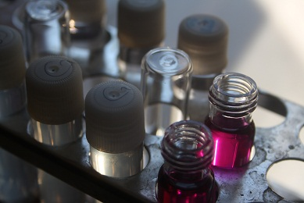
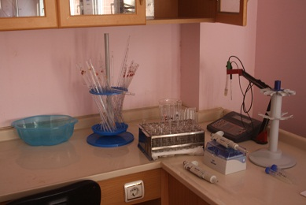
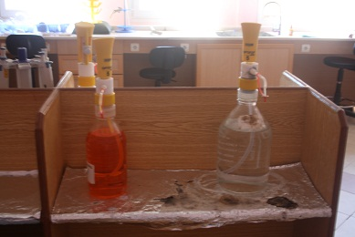
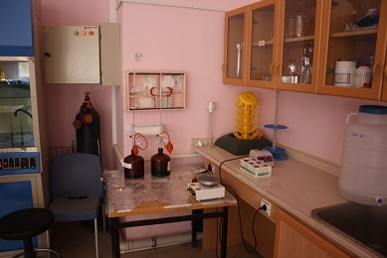
LABORATUVAR OLANAKLARI
Enstrümental Analiz Laboratuvarı
Mikrobiyolojik Analiz Laboratuvarı
Atıksu Arıtma Laboratuvarları
Kimyasal Analiz Laboratuvarları

Slide 27
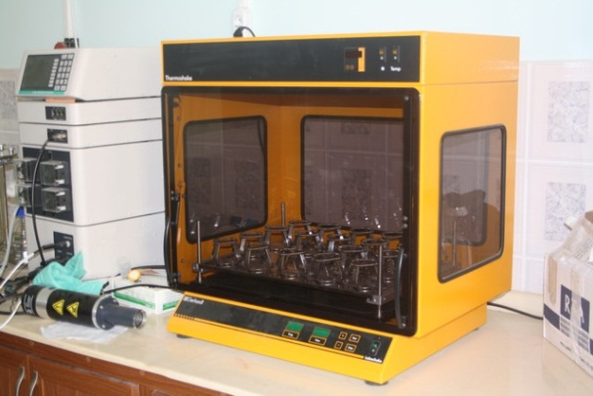
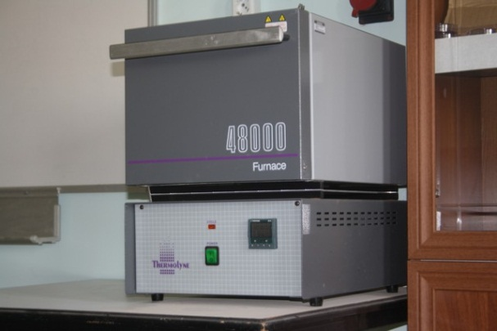
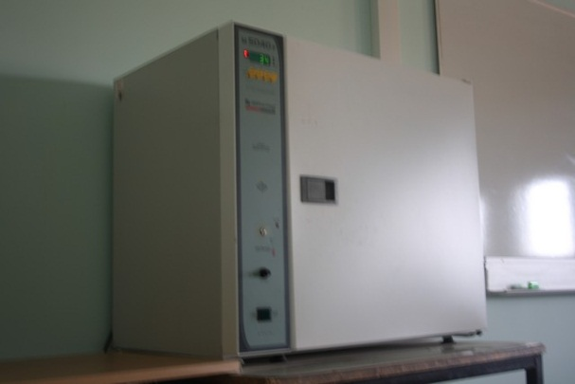
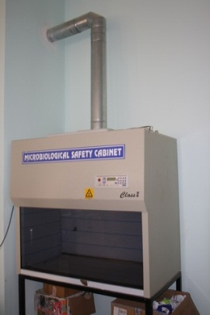
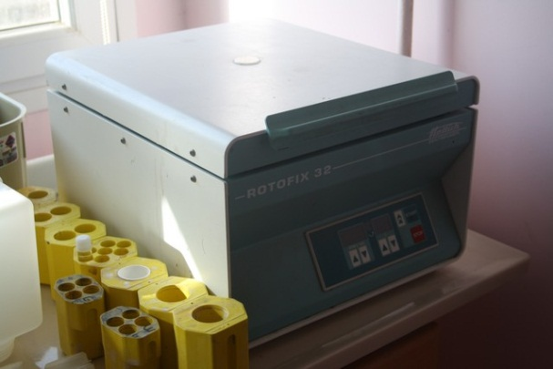
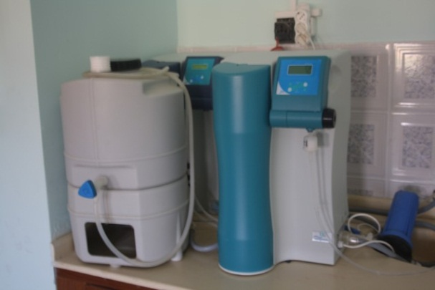
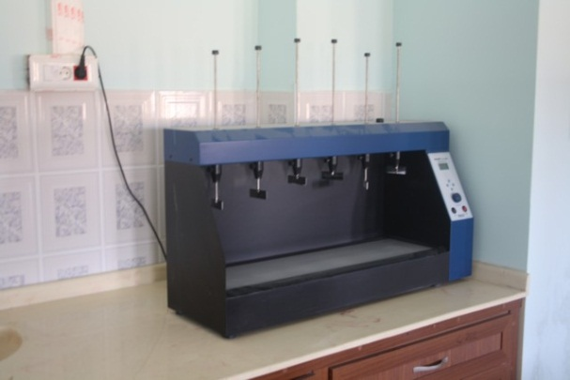
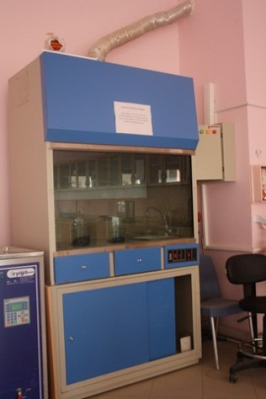
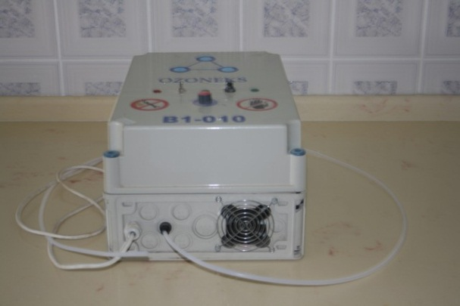
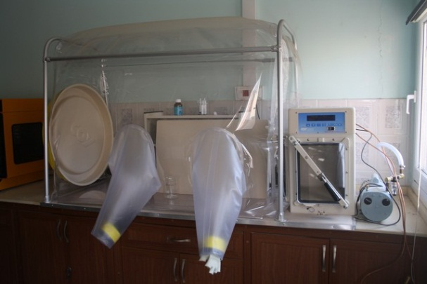
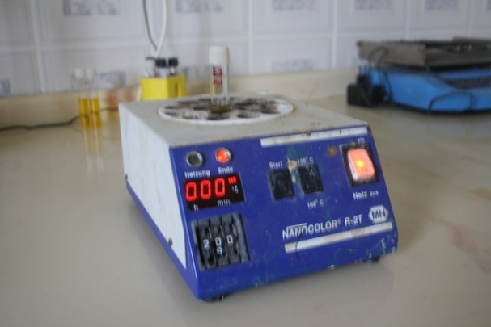
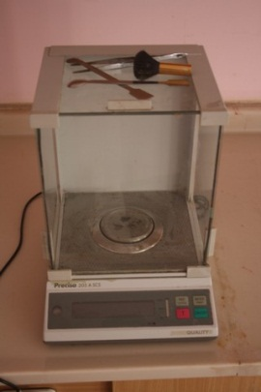

Slide 28
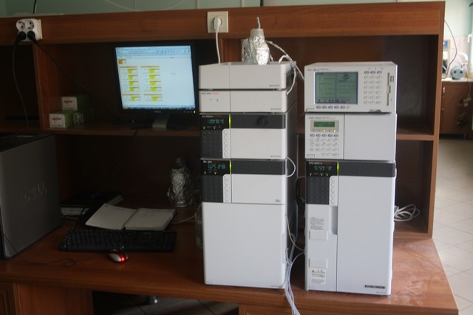
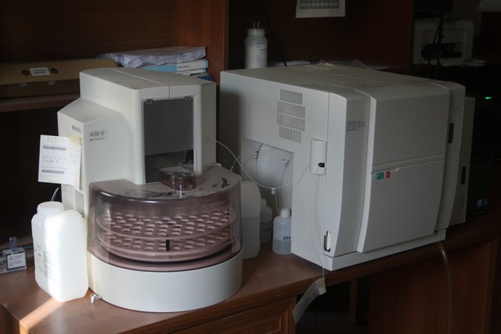
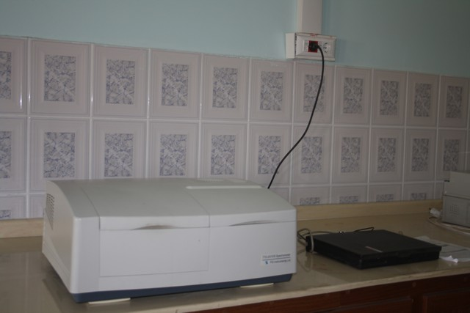
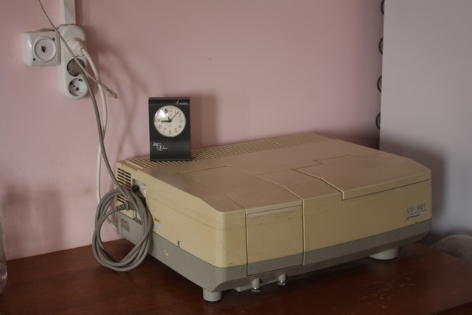
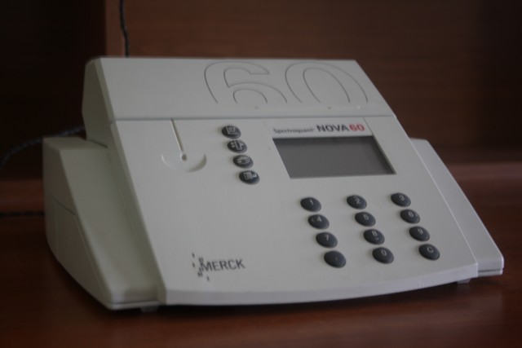
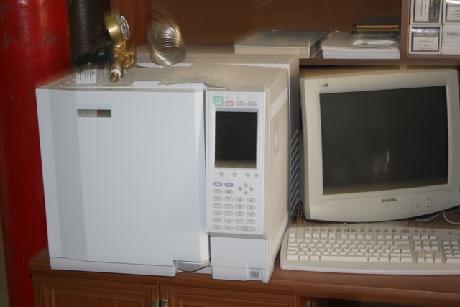
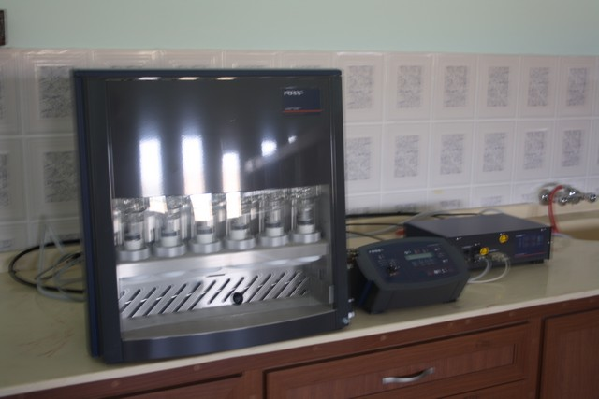
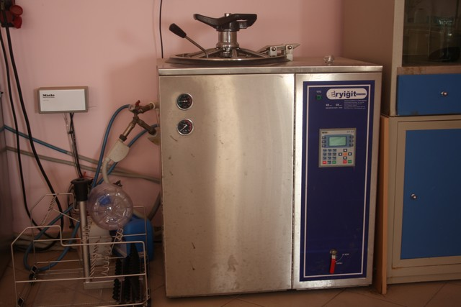
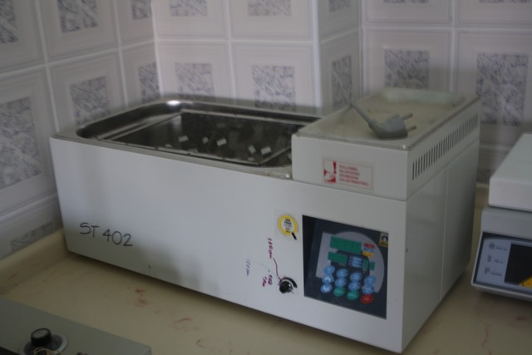

Slide 29
Çift Anadal/Yandal*
Öğrenciler ilan edilen çift anadal/yandal programlarına ilanda belirtilen başvuru formu ve kayıtlı olduğu lisans programındaki not transkripti ile birlikte çift anadal veya yandal programı açılan ilgili Fakülte veya yüksekokula şahsen başvuru yaparlar.
Kontenjandan fazla başvuru yapılması durumunda ise genel not ortalaması göz önünde bulundurularak bir sıralama yapılır.

Slide 30
ERASMUS ÖĞRENİM HAREKETLİLİĞİ*
Erasmus Öğrenim Hareketliliği Programı Çevre Mühendisliği Bölümünün anlaşmalı olduğu üniversite Bialystok University of Technology’dir.
Başvuru Şartları:
Harran Üniversitesi kayıtlı öğrencisi olmak,
En az bir ders dönemini tamamlamış olmak (Hazırlık sınıfı öğrencileri başvuruda bulunamaz).
Önlisans ve lisans öğrencileri için en az 2.20/4.0, Lisansüstü-Doktora öğrencileri için en az 2.5/4.0 not ortalamasına sahip olmak
Erasmus+ Sınav Sürecine İlişkin Bilgiler
Erasmus+ Yabancı Dil Sınavı ingilizce yapılacaktır.
Sınav yazılı olacaktır. Sözlü mülakat yapılmayacaktır.
2014/2015 Akademik Yılı Erasmus+ programı öğrenci başvurularını değerlendirmede kullanılacak değerlendirme ölçütleri ve ağırlıklı puanlar şu şekildedir.
Erasmus+ Öğrenim Hareketliliği; GANO x %50 + Dil Seviyesi x %50
Erasmus + Staj Hareketliliği; GANO x %50 + Dil Seviyesi x %50
*http://erasmus.harran.edu.tr/tr/basvuru/basvuru-kosullari-ogrenci/

Slide 31
Önemli Linkler
https://harran.edu.tr/
https://harran.edu.tr/cms/Upload/file-pdf/page5-f167b420-f6aa-4082-a807-79382a990b4e.pdf
https://obs.harran.edu.tr/
http://uok.harran.edu.tr/
http://ogrenci.harran.edu.tr/
http://web.harran.edu.tr/cevre
http://web.harran.edu.tr/muhendis/
http://ue.harran.edu.tr/

